Slide 1
Годовой отчет
ПО ВОСПИТАТЕЛЬНОЙ РАБОТЕ ЭНЕРГЕТИЧЕСКОГО ФАКУЛЬТЕТА
за 2019-2020
учебный год

Slide 2
Наиболее яркие и масштабные события воспитательной работы 2019-20 уч. года
Участие студентов ЭФ в республиканской акции по очистке и благоустройству города.
Наши территории:
-Территория от пересечения бульвара Дзержинского и улицы Московской до улицы Токтогула
- Территория Ботанического сада,
- ул.Душанбинская-Ахунбаева
Воспитательная работа на энергетическом факультете осуществляется в соответствии с утвержденным в начале учебного года планом на ученом Совете факультета.

Slide 3
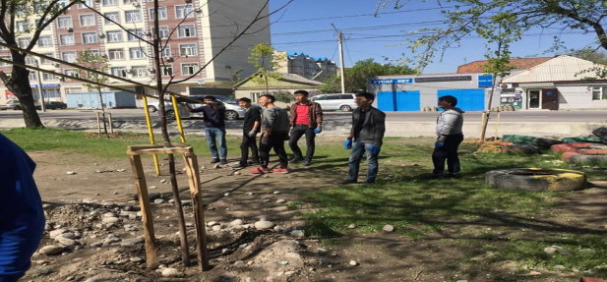
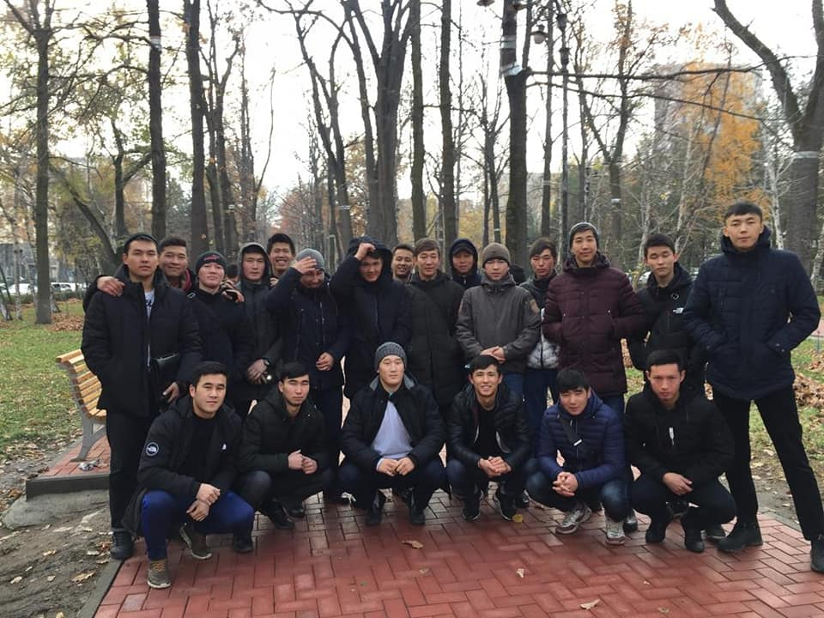
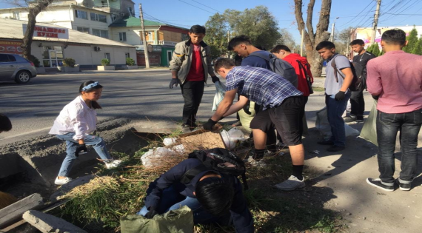
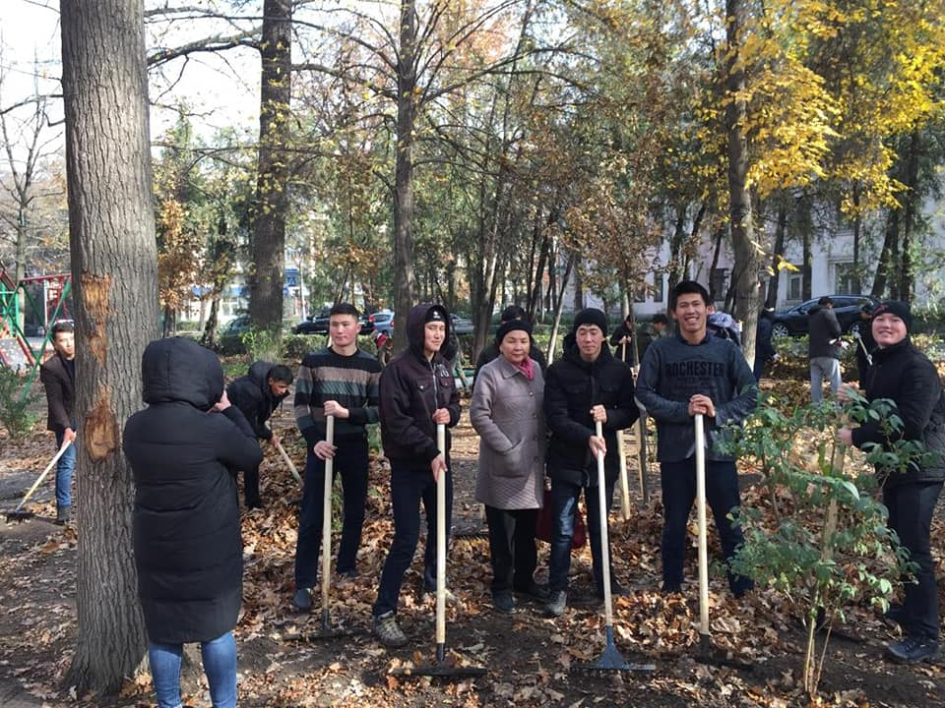

Slide 4
На уборке территории университета традиционно принимают участие все кафедры и студенты энергетического факультета. Среди кафедр факультета большую активность и дисциплинированность проявила кафедра «Физики», а среди студентов группа ТБ(б)т-1-18(зчс 19) куратора Мамбеталиевой Зарины кафедра « Техносферная безопасность» и группа ЭЭ(б)-8-18 куратора Мамбеталиевой Гульнары Орунбековны кафедра “ВИЭ”.

Slide 5
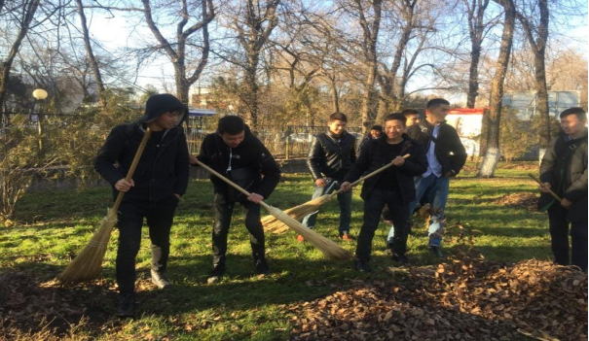
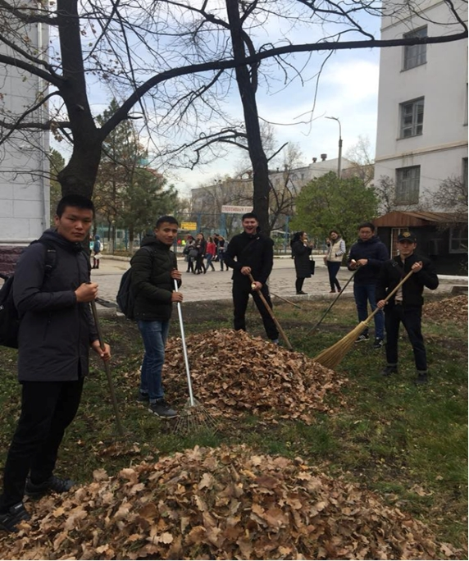
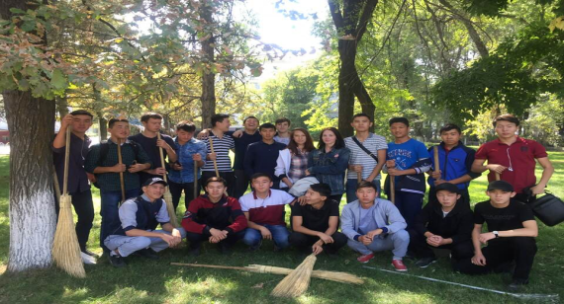
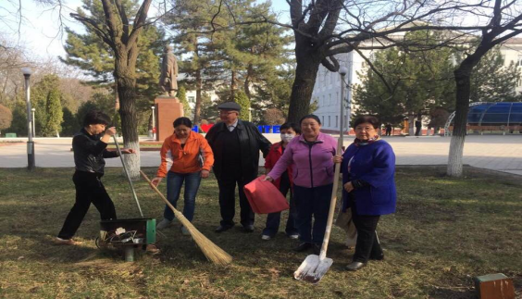

Slide 6
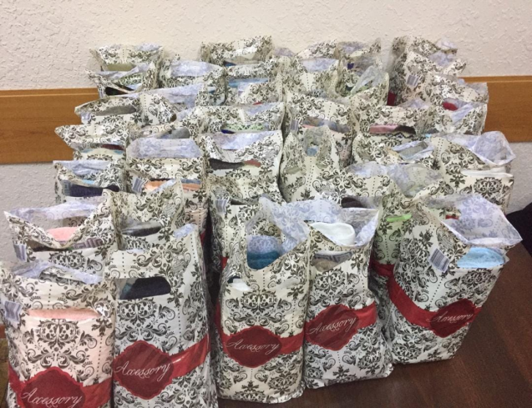
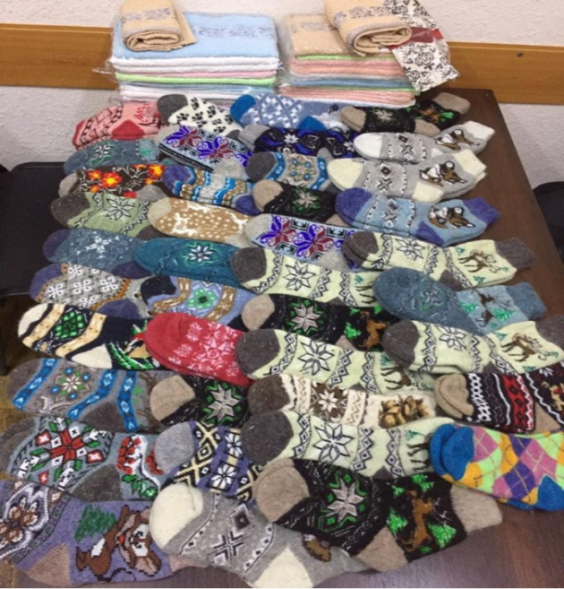
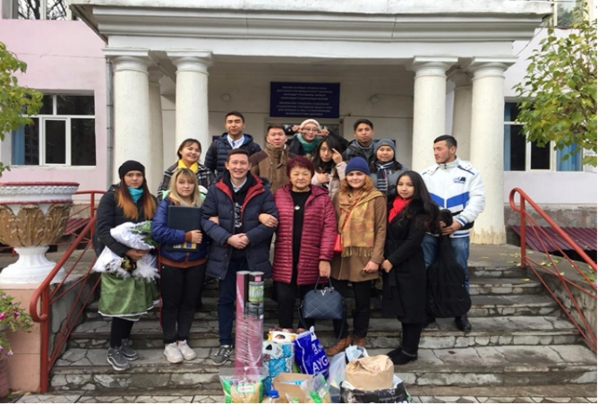
3 ноября 2019 года состоялась поездка активистов КГТУ им.И.Раззакова в том числе и студентов и кураторов ЭФ в Бишкекский городской социальный стационарный дом общего типа для пожилых и лиц с ограниченным здоровьем. Наши студенты стараются подарить пожилым людям то, чего им не хватает больше всего, — внимание, общение и праздник.
Энергетический факультет собрал для дома престарелых
-1430 сом, а также теплые вещи, памперсы и продукты.

Slide 7
Социальная поддержка оказывается студентам КГТУ им.И.Раззакова согласно Положения «О социальной поддержке студентов Кыргызского Государственного технического университета им. И.Раззакова»:
9 студентам категории «Круглая сирота» предоставлена льгота - 70%, а одному студенту категории «Круглая сирота» за активное участие в мероприятиях КГТУ им.И.Раззакова предоставлена льгота- 100%.
3 сотрудникам КГТУ предоставлена льгота 20,30,40 % ,а студенту- инвалиду 3 группы -20 %

Slide 8
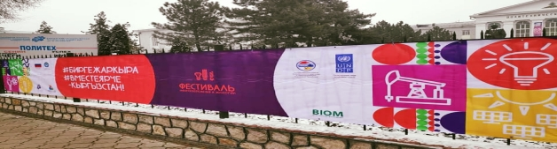
В честь 85 летия энергосистемы Кыргызской Республики был посвящен фестиваль
#ВместеЯрче-Кыргызстан!,
организация этого фестиваля было поручено Энергетическому факультету Государственным комитетом промышленности,энергетики и недропользования Кыргызской Республики
2 ноября 2019 года фестиваль “ВместеЯрче-Кыргызстан” прошел в стенах Кыргызского Государственного технического университета им. Раззакова,

Slide 9
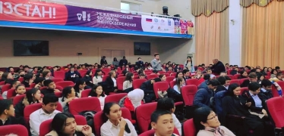
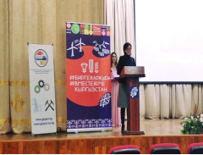
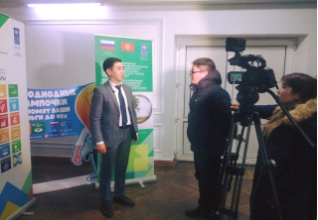
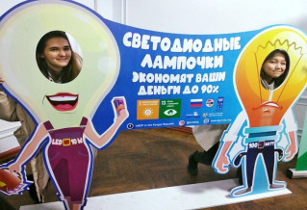

Slide 10
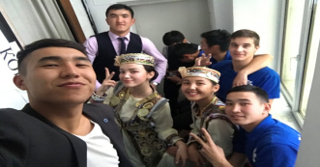
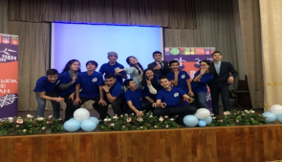
В Фестивале принимали участие ученики 10-11-х классов общеобразовательных школ г. Бишкек - школ № 13, 65,4,24, 77, 69, а также школы №2 Аламединского района и воспитанники республиканской детской инженерно-технической академии Алтын Туйун, студенты и сотрудники энергетического факультета КГТУ им. Раззакова.
Представители ГКПЭН, ПРООН, экологического движения «BIOM»

Slide 11
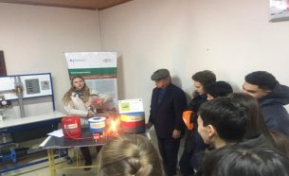
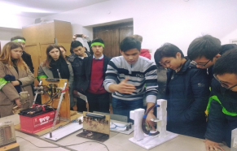
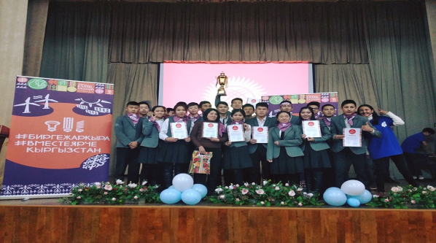
Мы представили интересную концертную программу с песнями и танцами наших талантливых студентов и команды КВН, а также общение с видными представителями сектора энергетики, которые рассказали о своей профессии и роли энергосбережения в жизни страны.
Ключевой частью нашего фестиваля стала командная игра – квест, где школьники узнали о разных аспектах энергосбережения и боролись за призы.

Slide 12
17 ноября в БАЗе КГТУ им. И. Раззакова состоялось мероприятие, посвященное к «Международному Дню Студента . Депутат ЖК 6 созыва ,лидер фракции «Ата-Журт» Турускулов Жыргалбек Куручбекович вручил именную стипендию в размере 1000 наиболее отличившимся студентам ЭФ:
Отличникам учебы
Абдыкалыкову Исхаку Камилжановичу ЭЭ(б)-4-18(ЭС)
Ризаеву Темирлану Раушанбековичу ЭЭ(б)-4-18(ЭС)
Мелис кызы Айсулуу ЭЭ(б)-2-17(ЭСиС) Круглым сиротам
Кенжибаеву Эркину Руслановичу ЭЭ(б)-9-18(ЭМ)
Алмазбекову УлукбекуАлмазбековичу ЭЭ(б)-1-18(С)
Активистам факультета
Кожобековой Мунаре Айбековне ТБ(б)-1-18
Кумарбекову Даниэлю ТТ(Б)-1-18

Slide 13
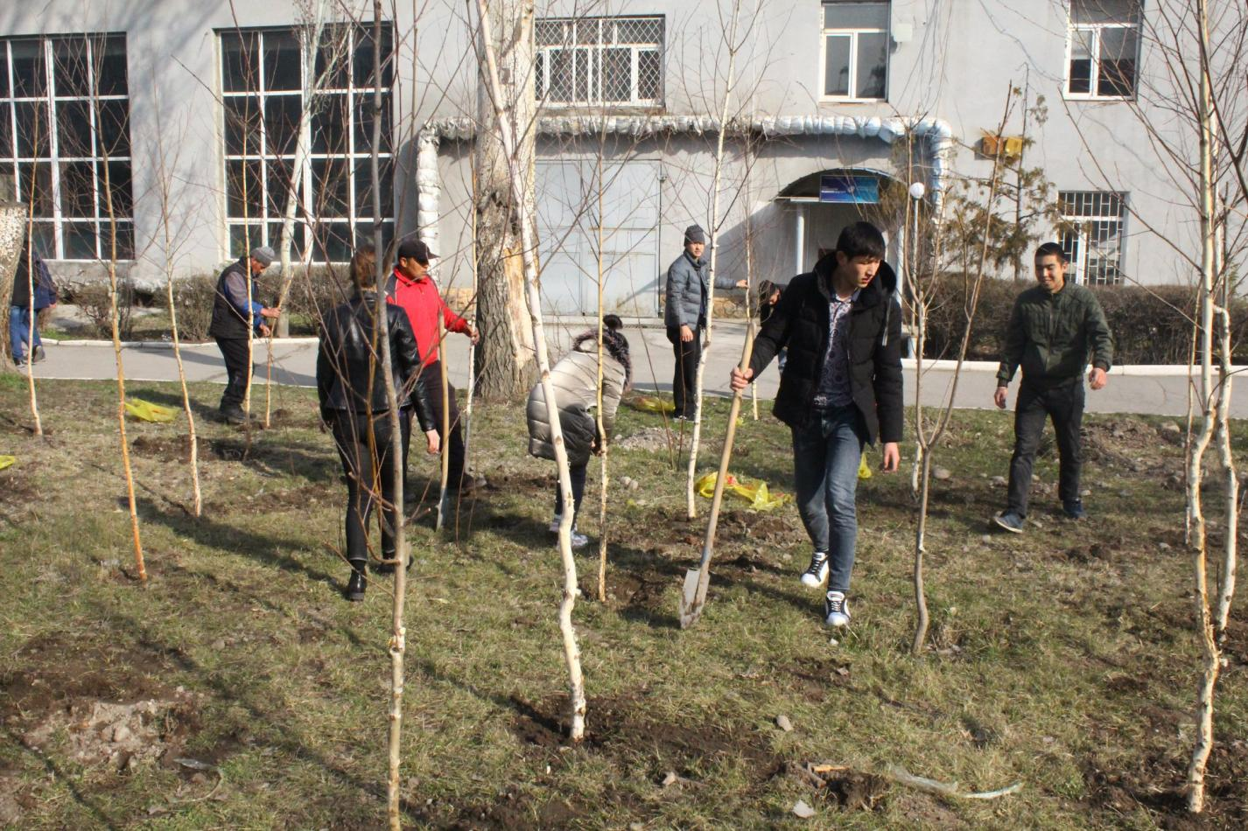
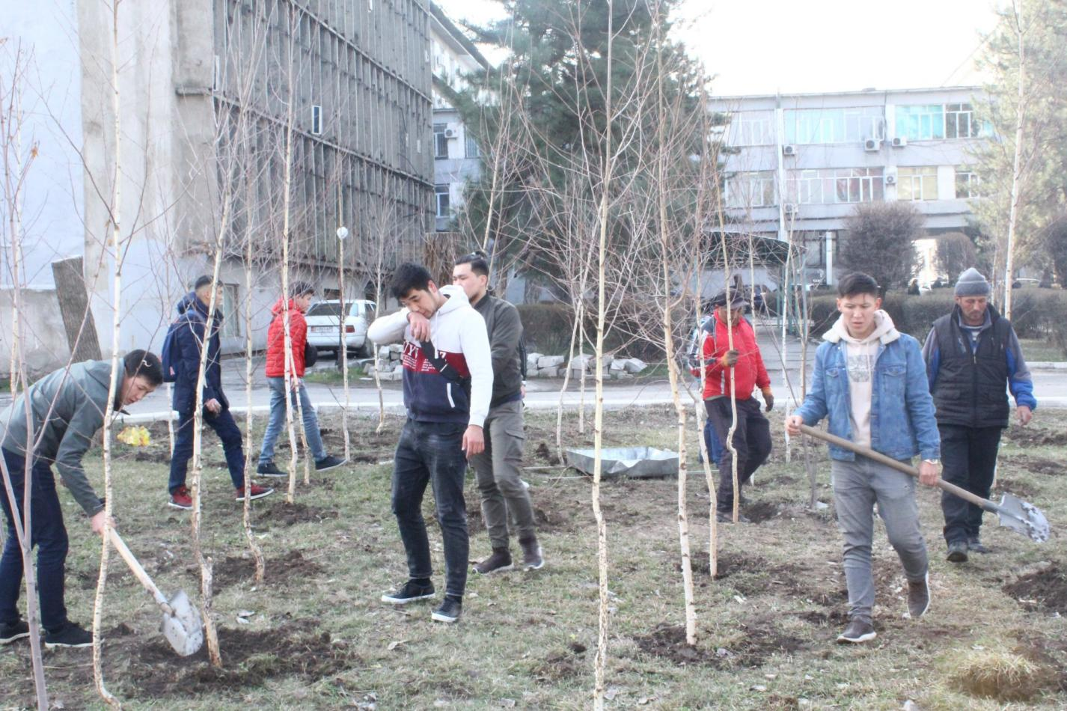
11 марта 2020 студенты 4 курса Энергофака приняли самое активное участие в посадке березовой рощи на «Аллее выпускников » Выпускниками посажено 20 берез.

Slide 14
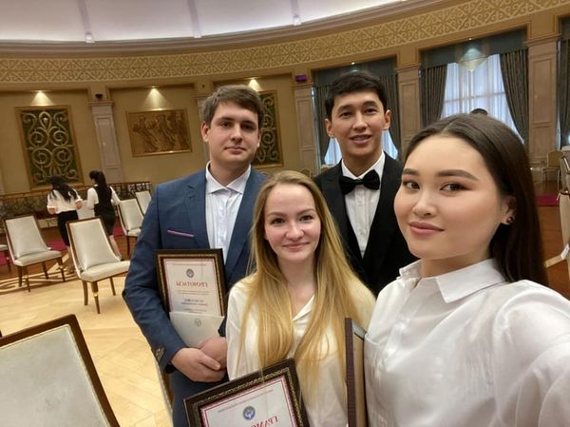
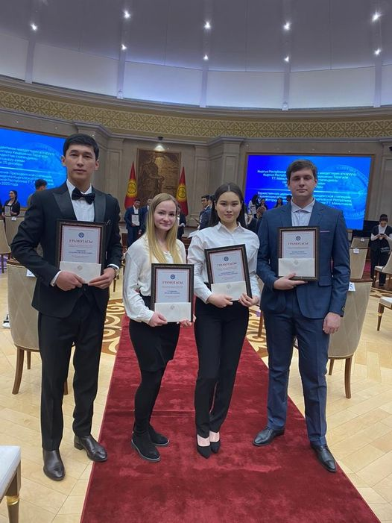
70 лучших студентов Кыргызстана по итогам 2019-20 учебного года получили президентские стипендии. И.о. президента, спикер Жогорку Кенеша Талант Мамытов 25 декабря вручил президентские стипендии нашим четырем студентам КГТУ им.И.Раззакова , которые были признаны лучшими из 9 факультетов нашего вуза по итогам 2019-2020 учебного года.

Slide 15
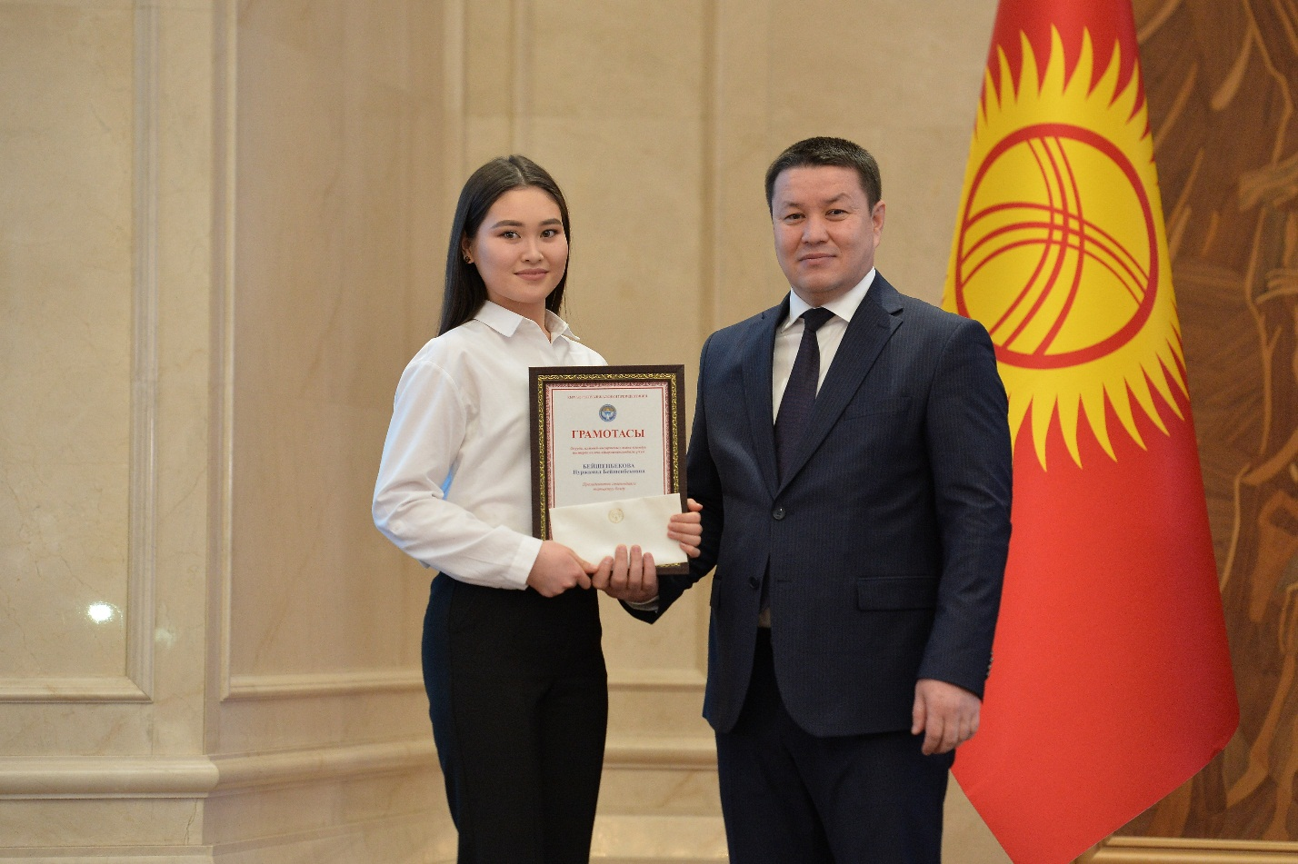
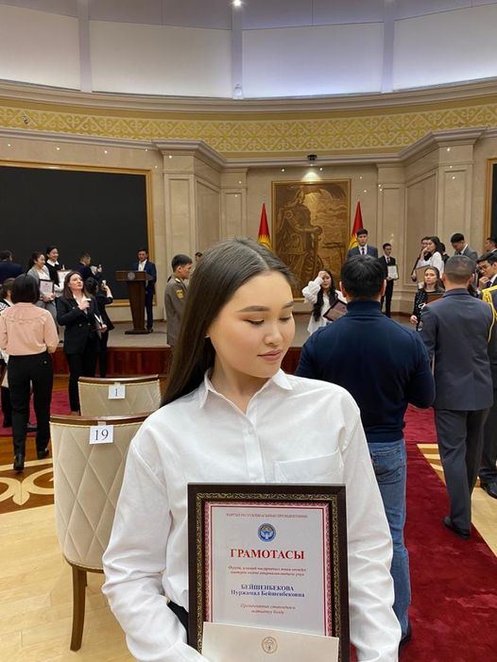
Среди них и наша студентка ЭФ Бейшенбекова Нуржамал гр ЭЭ(б)-3-17.Размер президентской стипендии составляет 50 тыс.сомов сроком на один академический период.

Slide 16
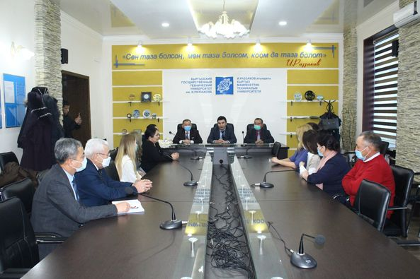
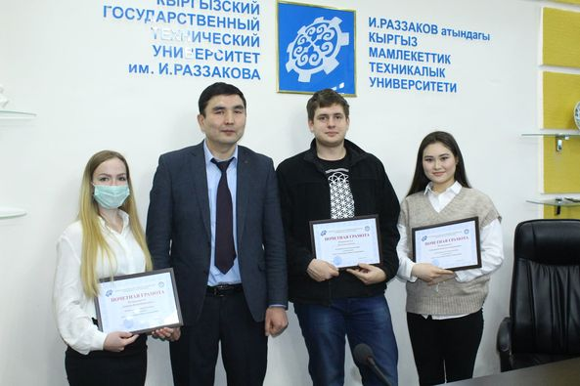
29 декабря 2020 года прошло чествование 4-х лучших студентов КГТУ им. И. Раззакова, удостоенных Президентской стипендии. В малом зале университета стипендиатов и их родителей приветствовал ректор М.К. Чыныбаев, который прежде всего выразил слова благодарности родителям, воспитавших столь достойных детей, могущих прославлять родной вуз своим рвением к учёбе. Затем родители и сами студенты поделились своими сокровенными планами на будущее и были высказаны слова благодарности профессорско-преподавательскому составу КГТУ им.И.Раззакова.

Slide 17
Спасибо за внимание!

